Slide 1
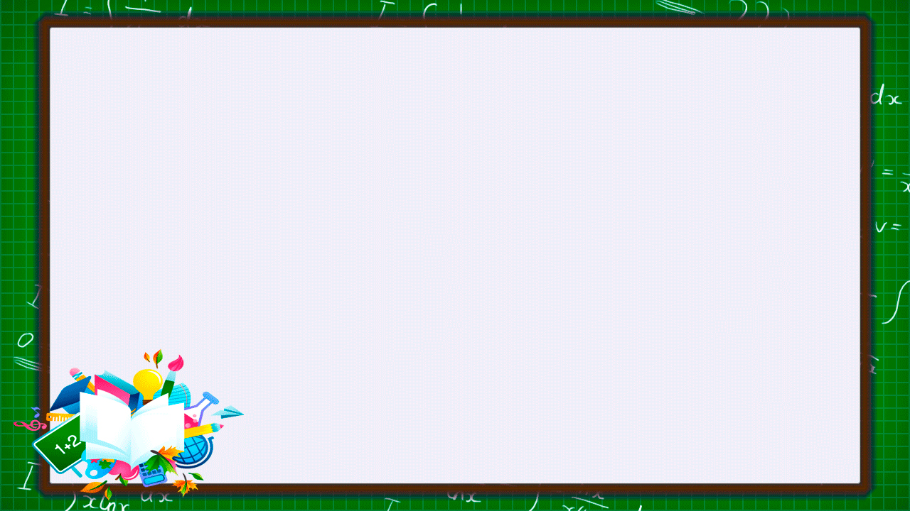
Урок математики по УМК «Гармония»
Тема урока: «Решение задач. Схематическая модель. Знакомство с диаграммой.»
Урок подготовила
Безфамильная Ирина Викторовна
учитель начальных классов
МБОУ «Кардымовская СШ»

Slide 2
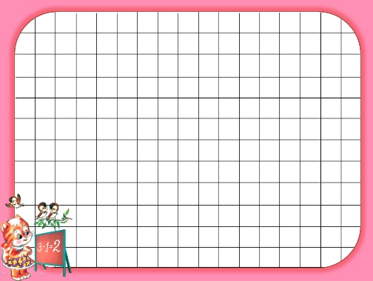
«Незнание – путь к познанию»

Slide 3
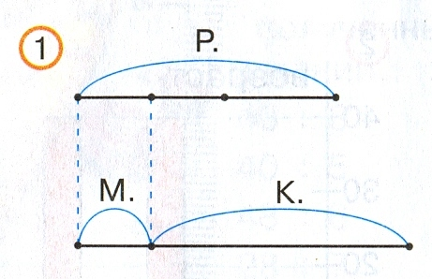
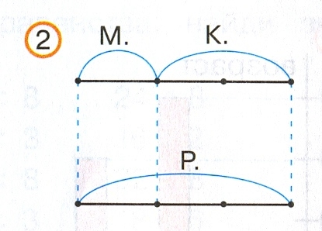
С. 89 № 270
Ракета стоит столько же, сколько волейбольный мяч и коньки. Во сколько раз коньки дороже мяча, если мяч дешевле ракетки в 3 раза?

Slide 4
Тема урока: ДИАГРАММА.
Цели урока:
Узнать, что такое … .
Научиться читать данные … .
Решать задачи, используя … .

Slide 5
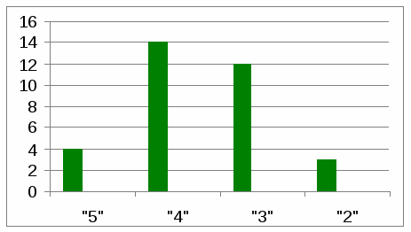
ДИАГРАММА - это чертёж или схема, которая показывает соотношения между величинами.

Slide 6
Сколько в нашем классе мальчиков?
Сколько в нашем классе девочек
Эта – линейная диаграмма

Slide 7
В нашем классе 18 человек. На конец 1 четверти
8 человек – учатся на «4 и 5», у остальных ребят есть «3». Сколько ребят с тройками?
Эта – столбчатая диаграмма

Slide 8
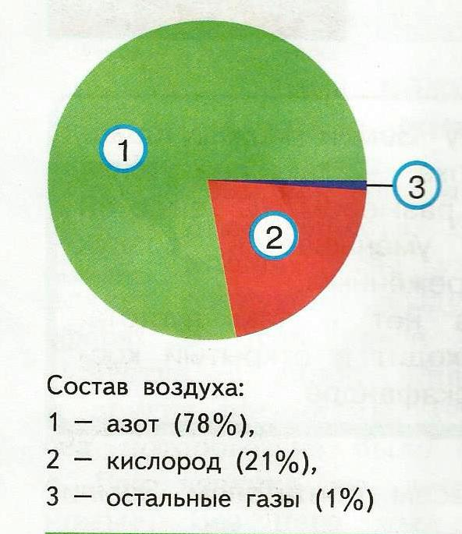
Эта – круговая диаграмма

Slide 9
Сыну 10 лет. Он в 3 раза моложе отца. Сколько лет отцу?

Slide 10
Задание 274. Отметь √ диаграмму, которая соответствует тексту: «Дочь в 8 раз младше отца,
в 6 раз младше матери и в 2 раза младше своего брата» и ответь на вопросы.

Slide 11
Спасибо за урок!

Slide 12
Список литературы
yandex.ru/images›фон для презентации по математике 3 класс
infourok.ru›…shematicheskaya-model…s-diagrammoy…
открытыйурок.рф›статьи/580012/

